Slide 1


ΑΓΡΟΤΑΥΤΟΤΗΤΑ
Ενότητα 01
Απομόνωση γενωμικού DNA
Ινστιτούτου Εφαρμοσμένων Βιοεπιστημών (INEB)
Εθνικό Κέντρο Έρευνας και Τεχνολογικής Ανάπτυξης (ΕΚΕΤΑ)

Slide 2
Απομόνωση DNA
Απομόνωση DNA (DNA extraction): Διαδικασία απομόνωσης του γενετικού υλικού που εμπεριέχεται σε ένα δείγμα
Αποσκοπεί στον καθαρισμό του DNA από άλλα βιομόρια και κυτταρικά κατάλοιπα
Γενετικό υλικό υψηλής καθαρότητας είναι προαπαιτούμενο των αναλύσεων DNA

Slide 3
Δείγματα και επιλογή πρωτοκόλλου
Δείγματα που περιέχουν γενετικό υλικό μπορούν να χρησιμοποιηθούν για απομόνωση DNA.
Οι πιο συνήθεις πηγές:
Φρέσκος ή ξηρός ιστός
Μίγματα φυτικών/ ζωικών ιστών
Τρόφιμα
Χώμα (eDNA)
Αρχαιολογικά δείγματα (aDNA)
Για φυτικούς ιστούς η πιο συνήθης μέθοδος είναι η απομόνωση με CTAB. Για δείγματα ζωικής προέλευσης, αλλά και για δύσκολα φυτικά δείγματα χρησιμοποιούνται συνήθως εξειδικευμένα εμπορικά πρωτόκολλα (Kits).
Κριτήρια επιλογής πρωτοκόλλου απομόνωσης:
Ποιότητα του DNA
Μοριακό βάρος
Κόστος

Slide 4
Στάδια απομόνωσης DNA
Ομογενοποίηση ιστού/ δείγματος
Λύση Κυττάρων
Καθαρισμός
Κατακρήμνιση
Επαναδιάλυση
Ποσοτικός και Ποιοτικός έλεγχος

Slide 5
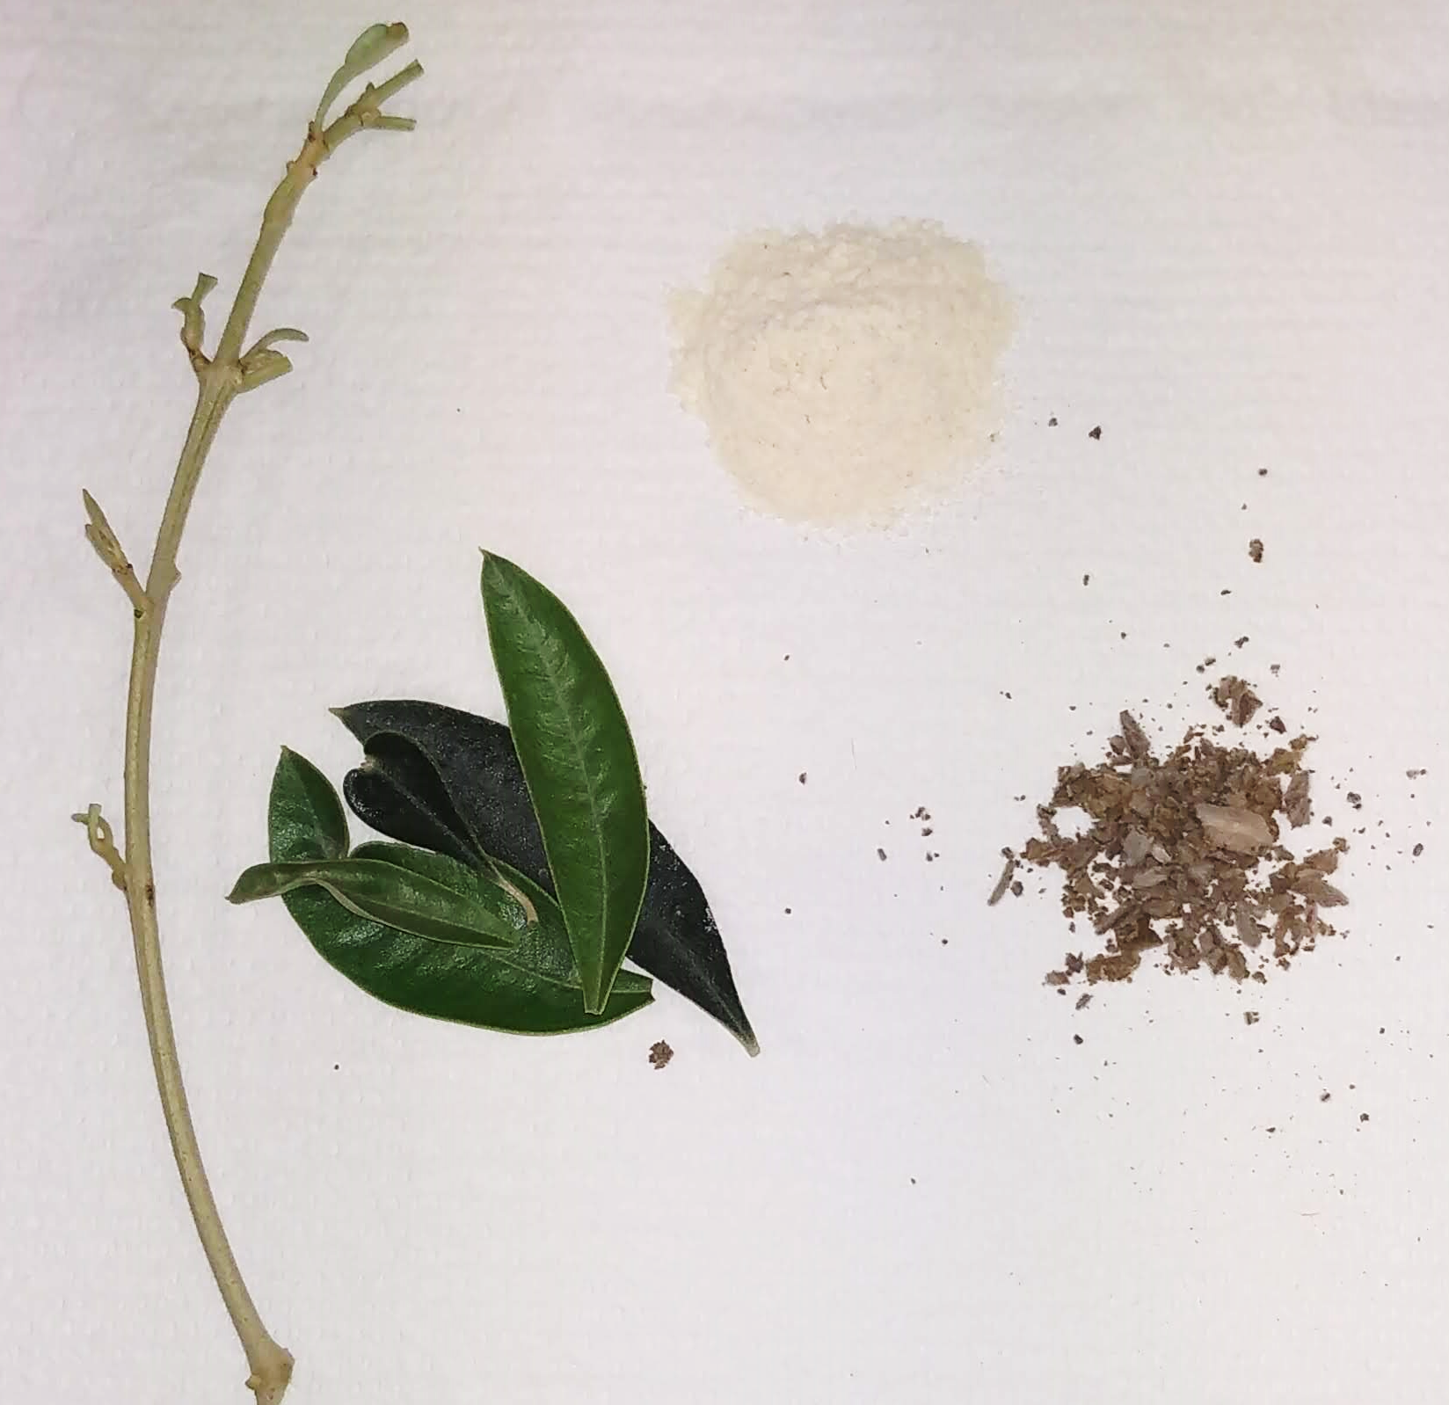
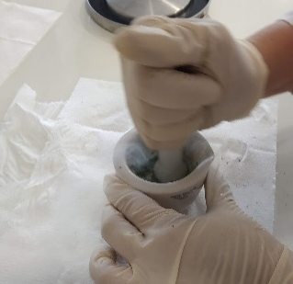
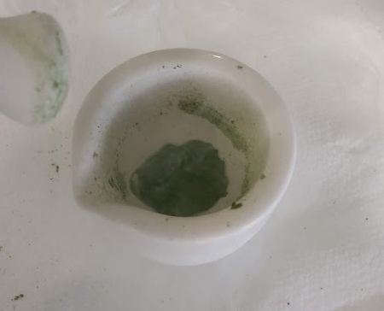
Ομογενοποίηση ιστού
Η ομογενοποίηση του δείγματος αποσκοπεί στη διάσπαση του ιστού σε μικρότερα τμήματα για διευκόλυνση της λύσης των κυττάρων.
Η πιο συνήθης μέθοδος ομογενοποίησης περιλαμβάνει τη λειοτρίβηση με υγρό άζωτο και τη χρήση γουδιού/γουδοχεριού.
Η χαμηλή θερμοκρασία του κρυογονικού υγρού αζώτου (−196 °C) ευνοεί, τόσο τη μηχανική θραύση του ιστού, όσο και τη διατήρηση της ακεραιότητας των βιομορίων.

Slide 6
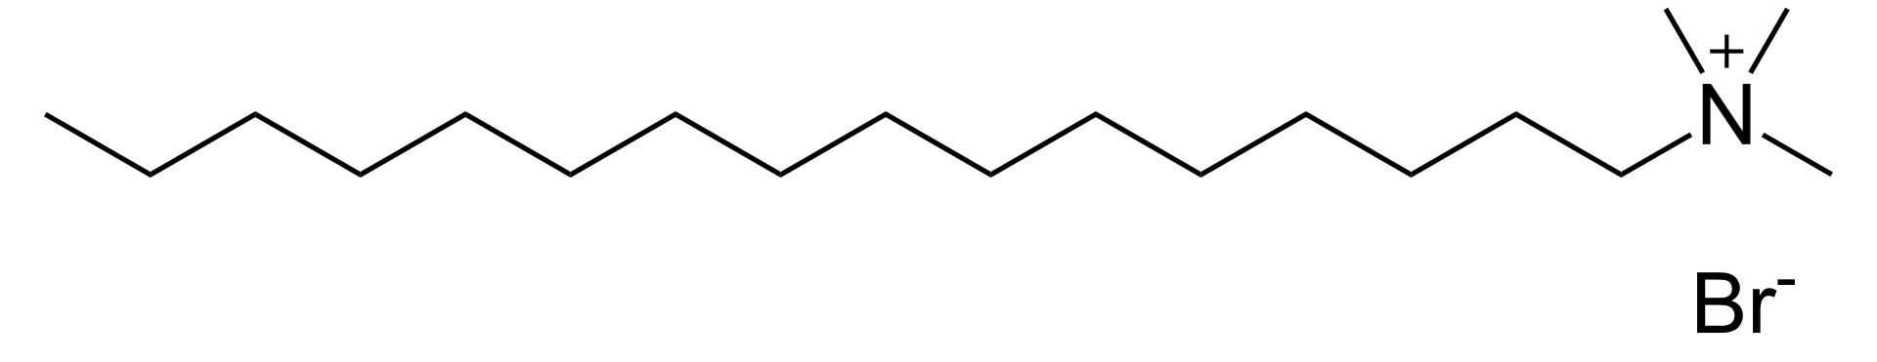
Λύση κυττάρων
Η λύση των κυττάρων του δείγματος πραγματοποιείται με τη συνδυαστική χρήση απορρυπαντικών ουσιών (π.χ. CTAB, SDS) και αλάτων (π.χ. NaCl) σε υψηλή συγκέντρωση.
  Λύση κυτταρικών μεμβρανών
  Αποδέσμευση του DNA από προσδεμένα μακρομόρια (π.χ. πρωτεΐνες)
Παράλληλη επώαση των δειγμάτων σε υψηλή θερμοκρασία (60-65οC) υποβοηθά την εκχύλιση.
Προαιρετικά:
  Πρωτεινάση – Αποδόμηση πρωτεινών
  RNAάση – Αποδόμηση του ανεπιθύμητου RNA
Χημική δομή του CTAB:
cetyltrimethylammonium bromide
https://en.wikipedia.org/wiki/Cetrimonium_bromide

Slide 7
Καθαρισμός του DNA
Διαχωρισμός του DNA
Ο διαχωρισμός του DNA από άλλα μακρομόρια και κυτταρικά κατάλοιπα πραγματοποιείται συνήθως με τη χρήση του υδρόφοβου διαλύματος φαινόλης:χλωροφορμίου.
  Η φαινόλη αποδιάτασει τις πρωτεινες και τις διαλυτοποιεί
  Ο συνδυασμός φαινόλης και χλωροφορμίου διαχωρίζει το μίγμα σε δύο φάσεις (υδατική-οργανική).
  Λόγω πολικότητας το DNA συγκεντρώνεται στην υδατική φάση, το οποίο καθιστά την απομόνωσή του εφικτή.
Υδατική φάση (DNA)
Ενδιάμεση φάση
Οργανική φάση
Κυτταρικό εκχύλισμα
Κυτταρικό εκχύλισμα/
φαινόλη:χλωροφόρμιο

Slide 8
Κατακρήμνιση και επαναδιάλυση του DNA
Κατακρήμνιση του DNA
Παρουσία αλάτων (ακετικό νάτριο) και οργανικών ουσιών (π.χ. ισοπροπανόλη, αιθανόλη) το DNA κατακρημνίζεται από την υδατική φάση.
Χαμηλές θερμοκρασίες (<20οC) και φυγοκέντρηση επιταχύνουν τη διαδικασία.
Το κατακρημνισμένο DNA καθαρίζεται από περίσσεια άλατα με τη χρήση 70% αιθανόλης.
Επαναδιάλυση του DNA
Μετά την κατακρήμνιση του DNA ακολουθεί η επαναδιάλυση σε 1Χ ΤΕ διάλυμα (10mM Tris, 1mM EDTA).
Επαναδιάλυση με καθαρό νερό προτιμάται σε περίπτωση που το EDTA μπορεί να επηρεάσει ακόλουθες αντιδράσεις.

Slide 9
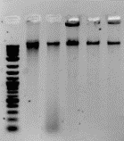
Ποιοτικός και ποσοτικός έλεγχος του DNA με ηλεκτροφόρηση
Ο ποιοτικός και ποσοτικός έλεγχος του DNA πραγματοποιείται συνήθως με ηλεκτροφόρηση σε πήκτωμα αγαρόζης.
Μία μικρή ποσότητα του δείγματος φορτώνεται σε πηκτή αγαρόζης 0.8-1% (για γενωμικά DNA) σε 1Χ ΤΑΕ (Tris, Acetate, EDTA) διάλυμα, παρουσία DNA μάρτυρα (DNA ladder).
Παρουσία ηλεκτρικού φορτίου (90-100V), λόγω πολικότητας, τα δείγματα μετακινούνται μέσα στο πήκτωμα και αναλύονται βάσει μεγέθους.
Τα δείγματα συγκρίνονται με το μάρτυρα DNA για ποσοτικοποίηση και ποιοτική ανάλυση.
Μ
1
2
3
4
4
5
Μ= DNA μάρτυρας, 1-5= δείγματα γενωμικού DNA μπιζελιών.

Slide 10
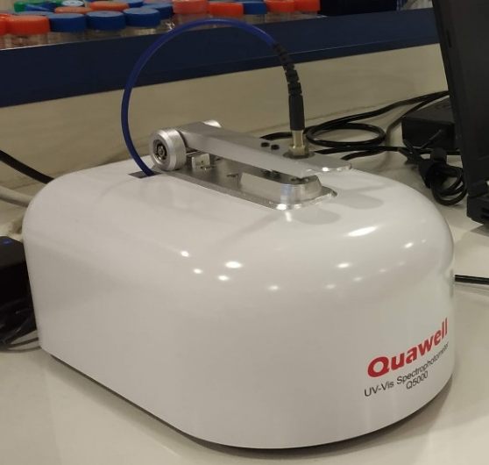
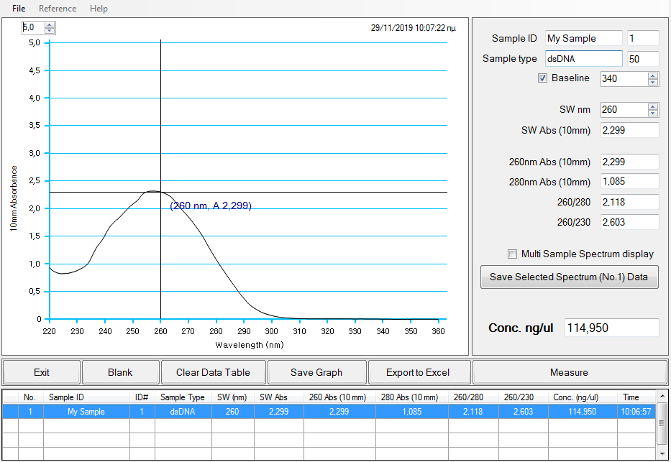
Ποιοτικός και ποσοτικός έλεγχος του DNA με φωτομέτρηση
Τα σπεκτροφωτόμετρα δίνουν μία καλή εκτίμηση της ποσότητας και ποιότητας των DNA δειγμάτων.
  Μετρούν την απορόφηση του DNA δείγματος σε ένα ευρύ φάσμα (ορατό και UV).
  Η μέτρηση ολοκληρώνεται σε δευτερόλεπτα το οποίο επιταχύνει τη διαδικασία ελέγχου.
  Χρειάζονται μικρές ποσότητες δείγματος.
  Σε σύγχρονα όργανα, οι μετρήσεις, οι αναλύσεις, και η απεικόνιση είναι αυτοματοποιημένα.
Φάσμα απορρόφησης δείγματος
Λόγος απορρόφησης Α260/280 και Α260/230 ≥2 υποδεικνύει ότι το DNA είναι αρκετά καθαρό
Συγκέντρωση δείγματος
Α260/280= Παρουσία πρωτεϊνών
Μετρήσεις
Α260/280= Παρουσία φαινόλης, υδατανθράκων

Slide 11
Πρωτόκολλο απομόνωσης DNA με CTAB (ΜΕΡΟΣ 1)
Για απομόνωση DNA από δείγματα φυτικής προέλευσης χρησιμοποιείται συνήθως το τροποποιημένο πρωτόκολλο των Doyle&Doyle 1985.
Απομόνωση DNA με CTAB (τροποποιημένο πρωτόκολλο των Doyle&Doyle 1987) (ΜΕΡΟΣ 1)
Προσθήκη 800μl διαλύματος εκχύλισης σε 100-200 mg ομογενοποιημένου ιστού.
Προσθήκη 10μl β-Μερκαπτοαιθανόλης και 2μl RNAάσης Α (10mg/ml) ανά δείγμα.
Ανακίνηση δειγμάτων και επώασή τους στους 65^{ο} C για 40 λεπτά.
Φυγοκέντρηση στις 16000 rpm για 10 λεπτά και λήψη της υπερκείμενης φάσης.
Προσθήκη 800 μl χλωροφορμίου στο υπερκείμενο και έντονη ανακίνηση των δειγμάτων.
Φυγοκέντρηση στις 7000 rpm για 20 λεπτά.
Μεταφορά της υπερκείμενης φάσης και επανάληψη σταδίων «4-5».
Κατακρήμνιση του DNA (υπερκείμενη φάση) με 2/3V ισοπροπανόλη και 1/10V ακετικό νάτριο στους -20^{ο} C για 12 ώρες.
Διάλυμα εκχύλισης
2% CTAB
1.4M NaCl
1% PVP
100mM Tris-HCl
20mM EDTA
Doyle, J. J., & Doyle, J. L. (1987). A rapid DNA isolation procedure for small quantities of fresh leaf tissue. Phytochemical Bulletin. https://doi.org/10.2307/4119796

Slide 12
Πρωτόκολλο απομόνωσης DNA με CTAB (ΜΕΡΟΣ 2)
Απομόνωση DNA με CTAB (τροποποιημένο πρωτόκολλο των Doyle&Doyle 1987) (ΜΕΡΟΣ 2)
Φυγοκέντρηση στις 16000 rpm για 10 λεπτά και καθαρισμός 2 φορές με 70% αιθανόλη.
Επαναδιάλυση δειγμάτων σε 100 μL 1Χ TE ή νερό.
Προσθήκη 2 μL RNase (10mg/ml) και επώαση στους 37^{ο} C για περίπου 40 λεπτά.
Ποσοτικοποίηση και ποιοτικός έλεγχος δειγμάτων με τη χρήση σπεκτροφωτόμετρου και ηλεκτροφόρηση σε πηκτή αγαρόζης 1%.
1X TE διάλυμα
10mM Tris-HCl
1mM EDTA
Doyle, J. J., & Doyle, J. L. (1987). A rapid DNA isolation procedure for small quantities of fresh leaf tissue. Phytochemical Bulletin. https://doi.org/10.2307/4119796

